Slide 1
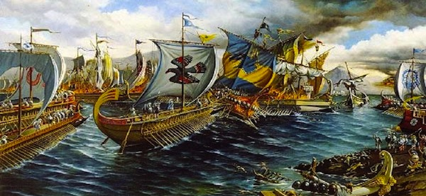
A görög-perzsa háborúk

Slide 2
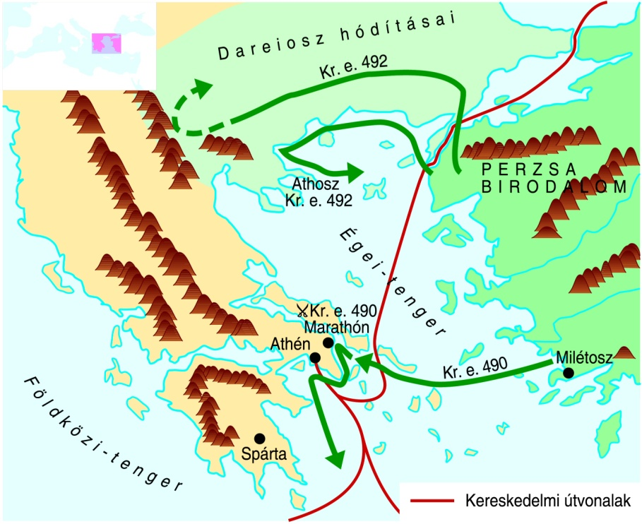
Előzmények
A perzsa birodalom
legyőzi a kisázsiai
államokat az i.e. VI.
század végére
i.e. 505-500 között
Milétosz vezetésével
lázadás kezdődik
Ezt a perzsák (I. Dareiosz) kegyetlenül leverik, s elhatározzák, hogy legyőzik az európai görögöket is
Az ok: Athén segített a görög lázadóknak
Notes:
Illesszen be egy térképet az országról.

Slide 3
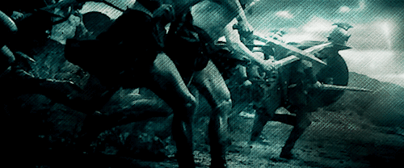
A görög-perzsa háborúk menete
I. szakasz i.e. 492
- a perzsa flotta megsemmisül a viharban
II. szakasz i.e. 490
Marathon Miltiadész ↔ Dareiosz
III. szakasz i.e. 480-479
Thermopülei-szoros Leonidasz ↔ Xerxész
Szalamiszi öböl Themistoklész ↔ Xerxész
Plataia Pauszaniasz (spártai)
IV.(befejező) szakasz i.e. 448-ig
Notes:
Illesszen be egy képet az ország egy földrajzi jellegzetességéről.

Slide 4

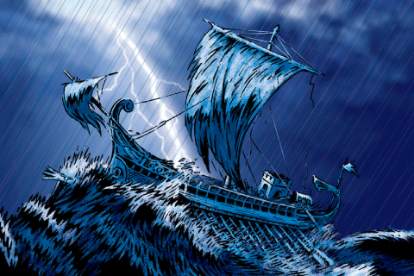
Kr.e. 492
Dareiosz első támadása kudarcot szenvedett egy tengeri vihar miatt, kénytelen volt visszafordulni
szárazföldi serege is vereséget szenved Thrákiában
Notes:
Illesszen be egy adott évszakban készült képet az országról.

Slide 5
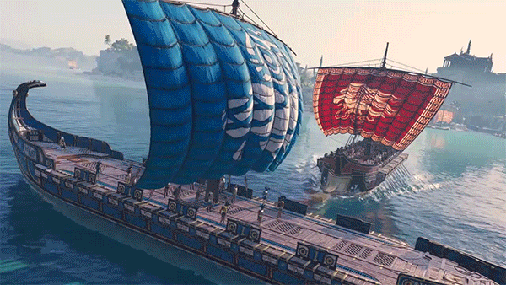
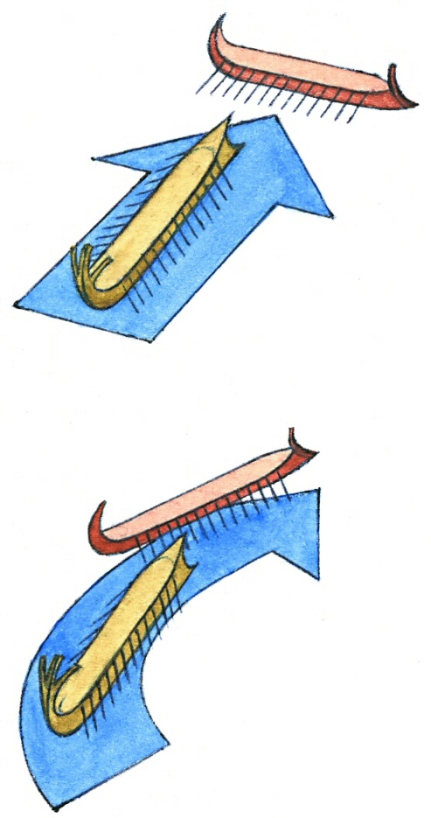
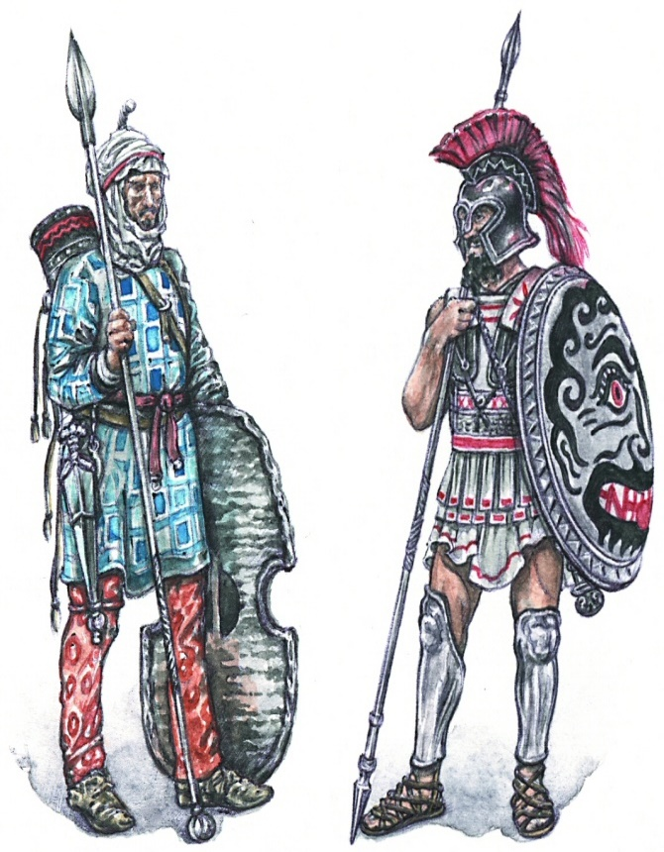
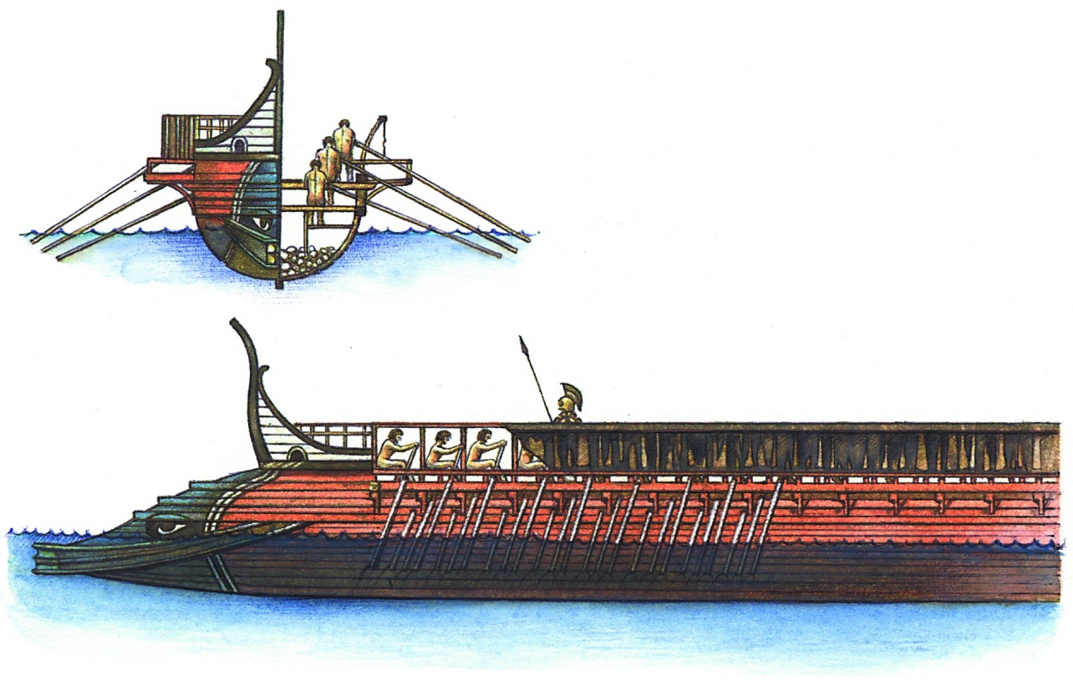
A hadviselés
Notes:
Illesszen be egy képet az országban honos állatok vagy növények egyikéről.

Slide 6
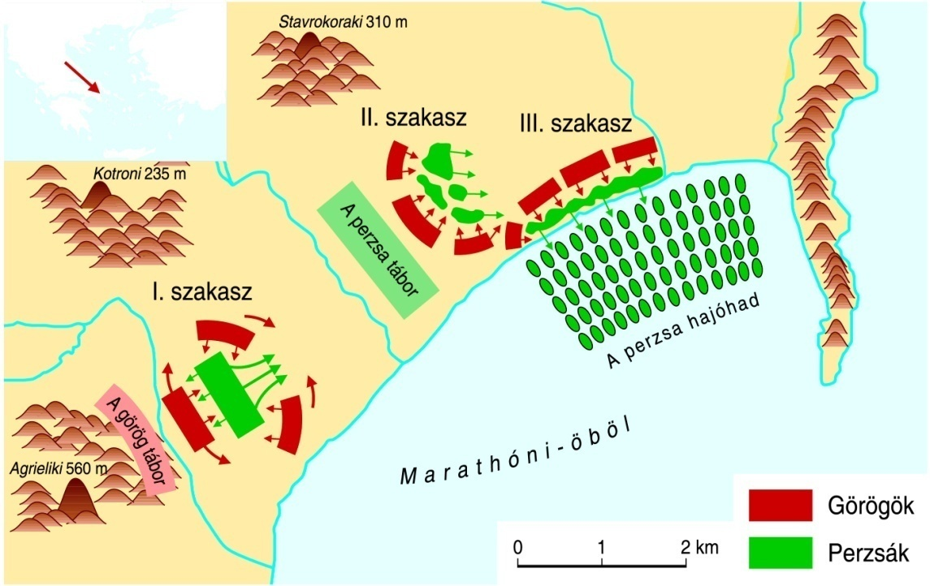
Kr. E. 490.
Dareiosz második
támadása
szárazföldön és
tengeren is zajlott
Marathonnál
Miltiadész serege
feltartóztatta, s legyőzte a perzsa sereget
25 000 perzsa, 10 000 görög
Falanx harcmodor kialakítása
A győzelem után erőltetett menetben mentek a győztes görögök Athénba, ennek állít emléket a maratoni futás
Notes:
Adja hozzá az időrendi beosztáshoz a főbb történelmi pontokat.

Slide 7
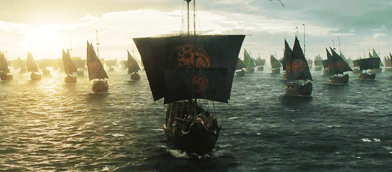
Felkészülés az újabb háborúra
Az athéni politikusok tudták, hogy a perzsák újra támadni fognak
A kérdés: tengeri vagy szárazföldi fejlesztésbe fogjanak-e?
Themisztoklész: tengeri-
Ariszteidész: szárazföldi fejlesztést javasolt
Themisztoklész győz
A fejlesztés anyagi fedezetét a laurioni ezüstbányák adták
Notes:
Illesszen be egy hagyományt vagy szokást ábrázoló képet.

Slide 8
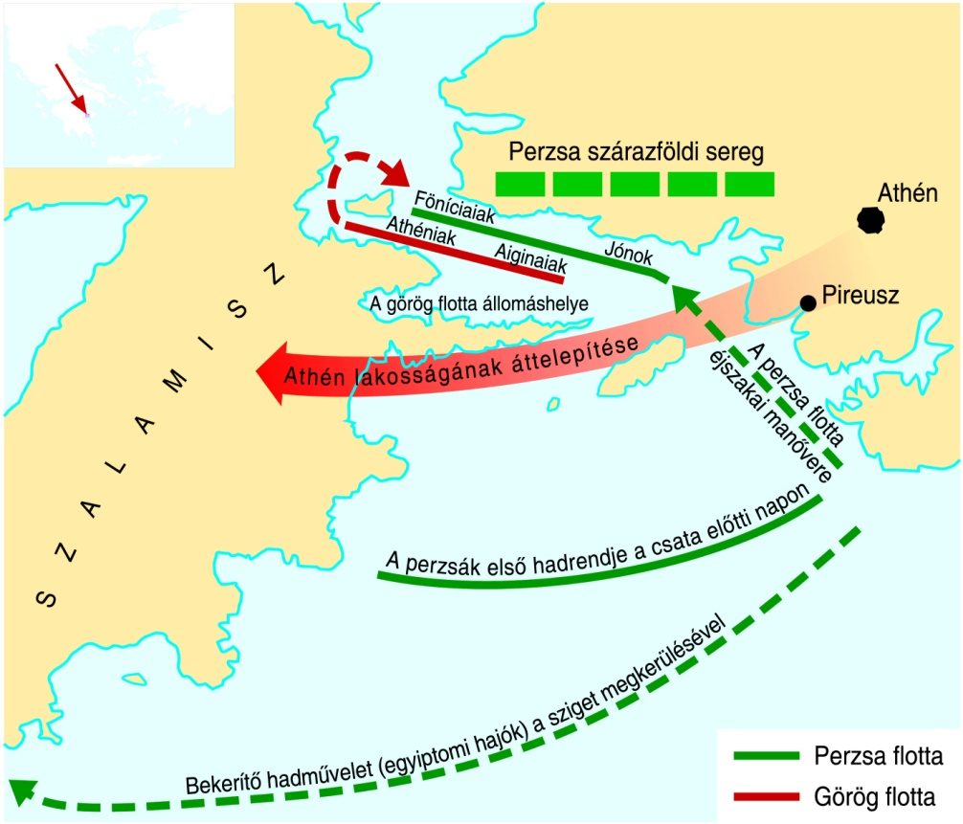
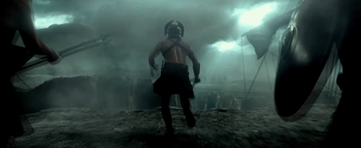
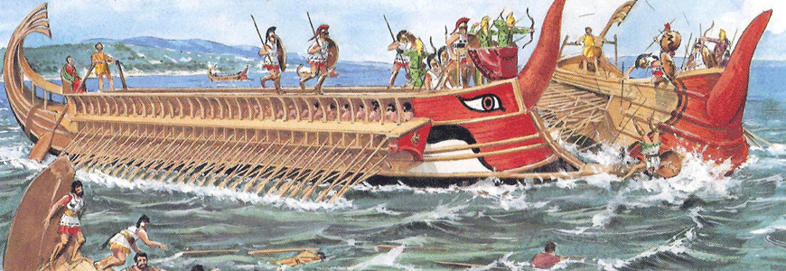
Kr.e. 480
Dareiosz fia Xerxész újra
támad: 200000 katona, 650 hajó
A Thermopülai-szorosban
Leonidasz spártai király 300
katonája hősiesen ellenáll,
majd árulás miatt legyőzik
őket
„Itt fekszünk, vándor, vidd
hírül a spártaiaknak…
Megcselekedtük, amit megkövetelt a haza”
A szalamiszi tengeri ütközetben az athéni flotta legyőzte a perzsa hadat.
Notes:
Illesszen be egy képet az ország egy vezetőjéről.

Slide 9
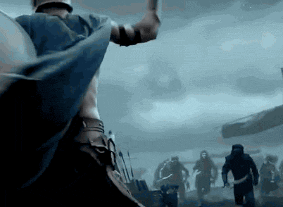
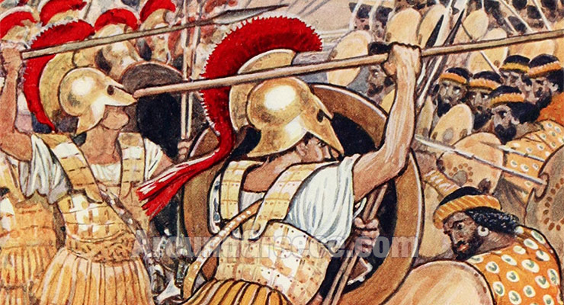
A háborúk lezáró szakasza
Kr.e. 479
A spártaiak serege Pauszaniasz vezetésével legyőzték Plataia-nál a szárazföldi perzsa sereget
Mükalé-hegyfoknál (Kis-Ázsia) tengeri győzelem
Kr.e. 478 – 448
Az athéniak létrehozták a perzsaellenes déloszi szövetséget, melyet később saját céljaikra használnak fel
Végül Kr.e. 448-ban megkötik a háborúkat lezáró békét
Notes:
Illesszen be egy képet, amely az ország gazdaságát szemlélteti.

Slide 10
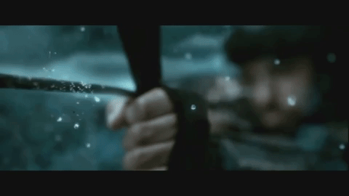
Köszönöm a figyelmet!

